Slide 1

Lohjan Yhteislyseon lukio
JATKO-OPINTOILTA
ERVINSALI 13.11.2024
16.11.2022
Notes:
Aluksi yleistä lukio-opinnoista, sitten tarkemmin LYLL:n esittely

Slide 2
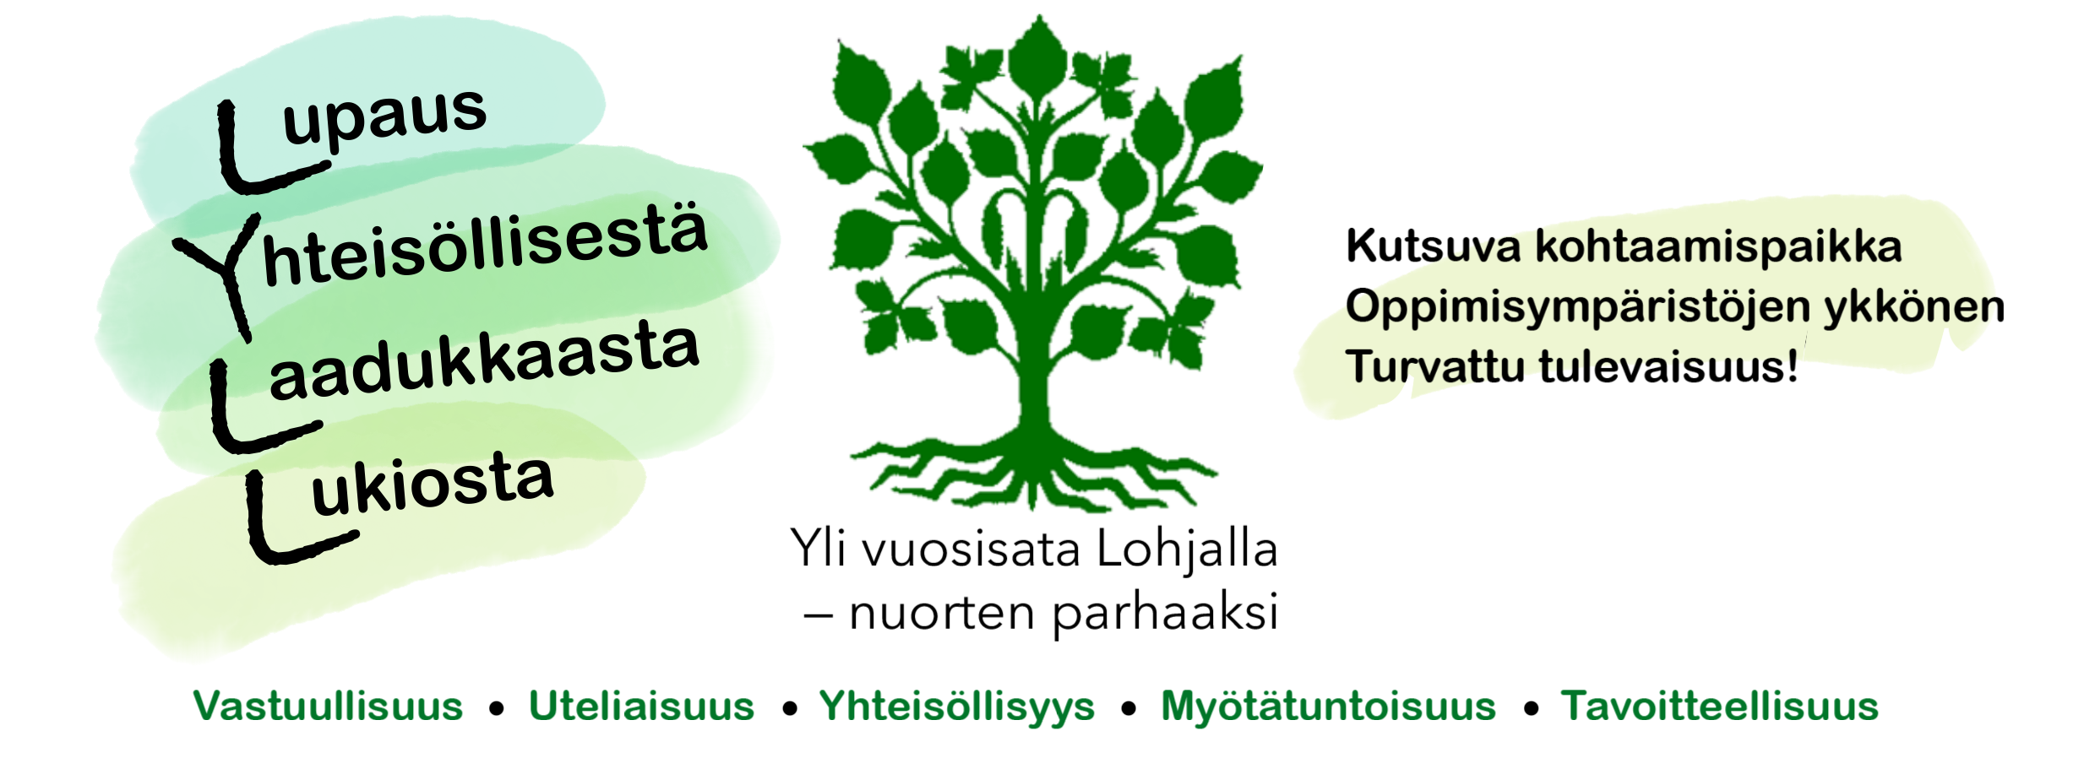
Lohjan Yhteislyseon lukio

Slide 3

Ammatillinen vai lukio?
Molemmat reitit hyviä – mietittävä, millainen opiskelutapa nuorelle sopii parhaiten
Lukio on teoreettisempaa, vaatii paljon lukemista, kirjoittamista ja laskemista verrattuna ammatilliseen koulutukseen
Molemmista on hyvä reitti korkea-asteen opintoihin, erityisesti ammattikorkeakouluun
Notes:
Esim. ruotsia opiskellaan lukiossa pakollisena 10op (=10x38 opetustuntia) – amiksessa aika paljon vähemmän
Vaihtaminen lukiosta amikseen onnistuu myös lukuvuoden aikana, mutta silloin paikkoja ei välttämättä ole tarjolla itsenä kiinnostavissa perustutkinnoissa. Voi myös hakea uudelleen yhteishaussa ja vaihtaa ensimmäisen vuoden jälkeen.

Slide 4

Lukio
Tehtävänä valmistaa opiskelijat korkeakouluopintoihin
Yleissivistävä
  Kielet, matemaattiset aineet, reaaliaineet, taito- ja taideaineet
Vastuu omasta opiskelusta ja opintojen etenemisestä
  Suuret opetusryhmät (usein yli 30 opiskelijaa), ei pienryhmäopetusta
  Vaihtuvat ryhmät ja opettajat
  Laajat koealueet
  Lähtötaso perusopetuksen yleisopetuksen tasolta eteenpäin
Notes:
Lukiosta saa hyvät valmiudet korkeakouluopintoihin eri aloilla. Taidot, tiedot, opiskeluvalmiudet.
Oma vastuu opinnoista: tehtävien palautusajat, opintojakson tehtävien suorittaminen, wilman seuraaminen, oman opiskelun itsearviointi/seuraaminen. Opettaja ei ehdi seuraamaan kaikkien tilannetta koko ajan.

Slide 5

Opiskelu lukiossa: työmäärä
3(-4) vuotta, vähintään 150 opintopistettä, joista pakollisia 94-102op
3 vuoden lukio-opinnot tarkoittaa keskimäärin 12 opintopistettä / periodi
työjärjestykseen tulee ainakin yksi klo 8.00 – 16.10 koulupäivä
opiskelijalla koulupäivien lisäksi myös kotitehtävät (läksyt, palautettavat tehtävät, sanakokeet yms.)
Kotitehtäviin menee useimmilla noin tunti

Slide 6
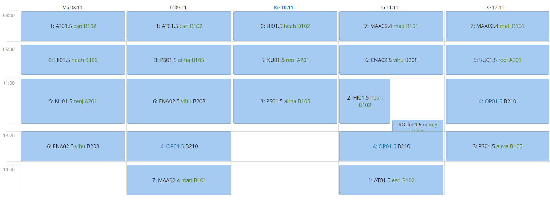
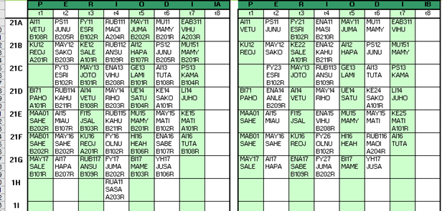
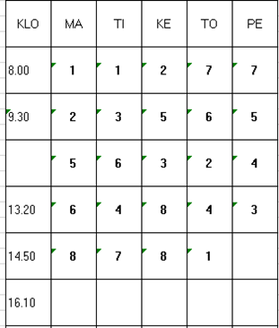
Lukuvuosi jakaantuu 5 periodiin. Periodissa on 6 opetusviikkoa ja arviointiviikko.

Slide 7
Lukio
Tärkeät valinnat lukion alussa:
  Matematiikka
    Pitkä matematiikka:
      Opintojaksoja joka periodissa, osassa myös kaksi
      Matematiikan opiskelu on laskemista päivittäin
      Valitse jos pidät matematiikasta ja olet selvinnyt siinä hyvin myös peruskoulussa
      Tasonvaihto matematiikassa on mahdollista
  Kielet: englanti ja ruotsi kaikilla, B2-kieltä voi jatkaa, B3-kielen voi aloittaa lukiossa
  Taide- ja taitoaineet
  Valtakunnalliset valinnaiset ja koulukohtaiset opintojaksot suuremmassa roolissa opintojen edetessä

Slide 8
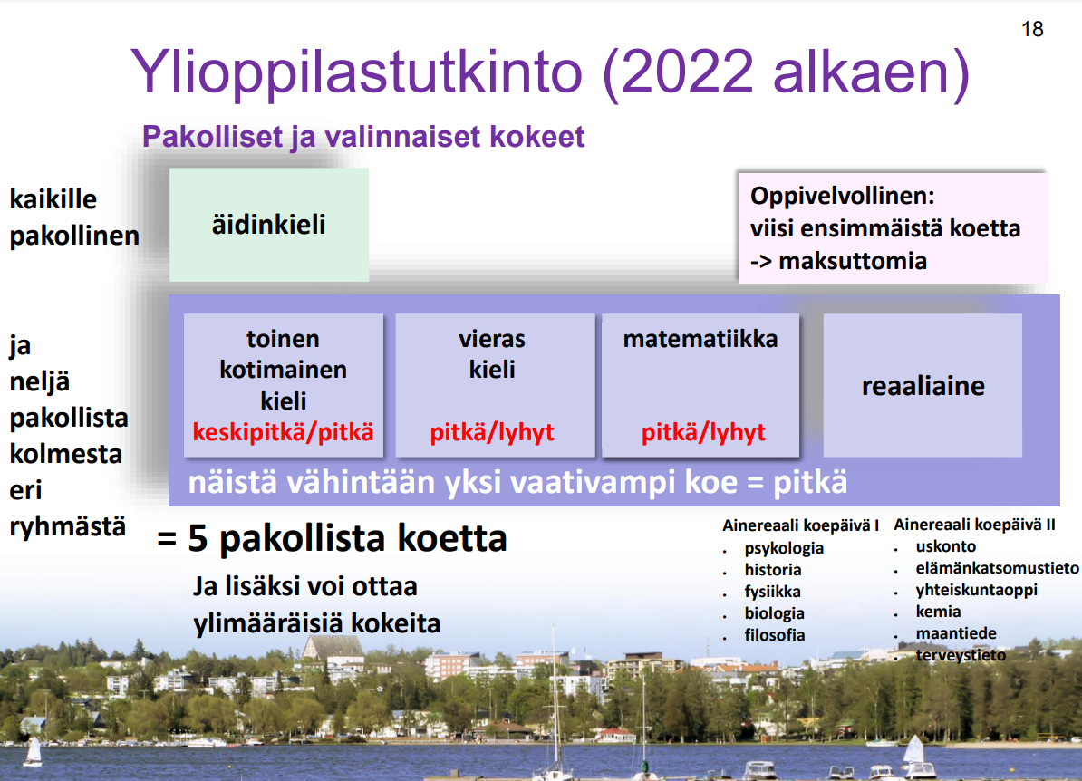

Slide 9
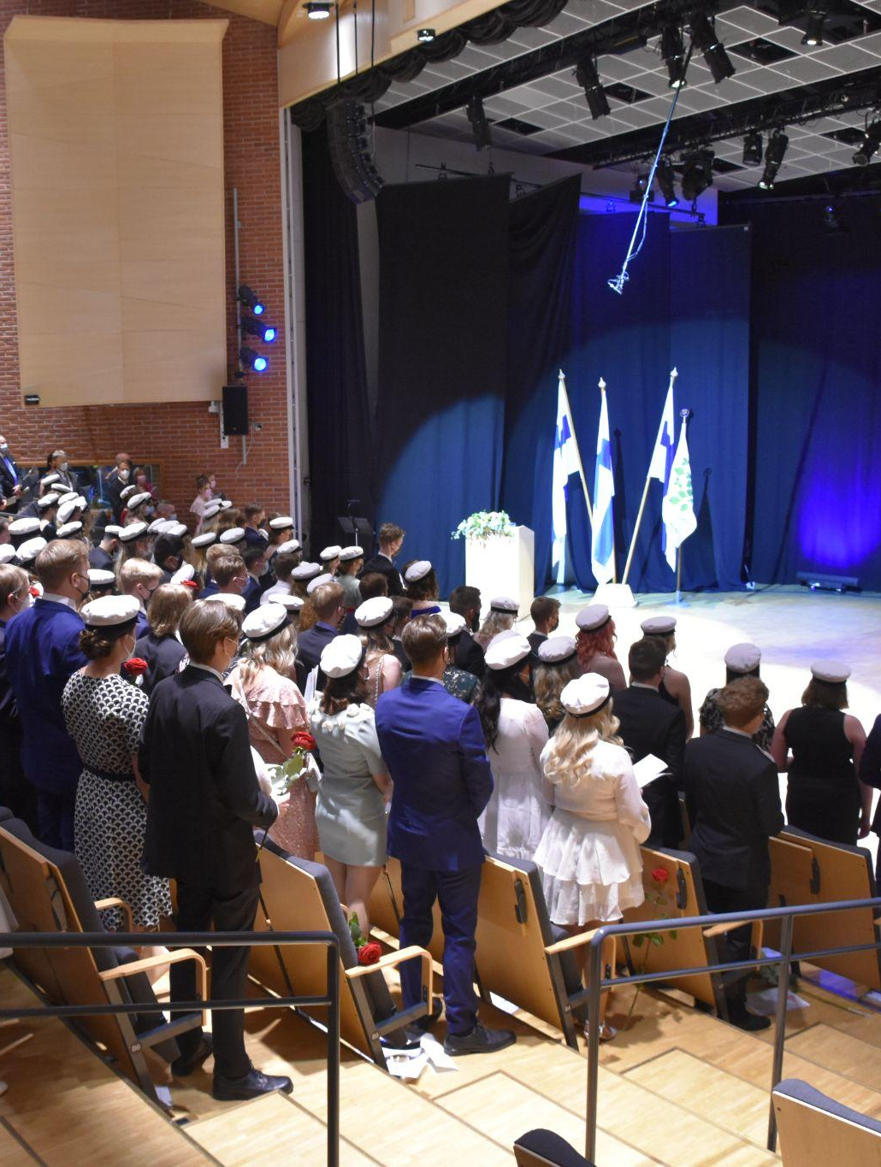

Lohjan Yhteislyseon lukio
Perinteikäs ja monipuolinen yleislukio, jossa laaja opintotarjonta
  Voit rakentaa itsellesi vaikka ”erikoislukion”
  Urheiluvalmennuksen linja
  UUTENA: taidelinja
Syksyllä 2024 sisäänpääsy ka. 7,54
  yli 8,5 ka oli noin 60 %
Notes:
Lukiolaisia yli 700 + kahden tutkinnon opiskelijat.

Slide 10
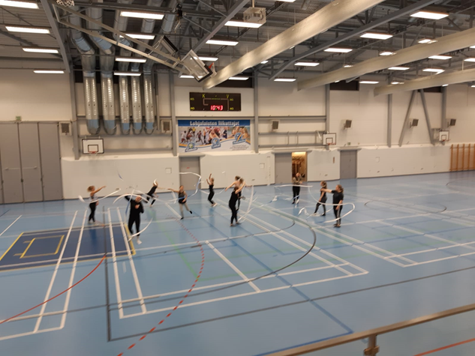
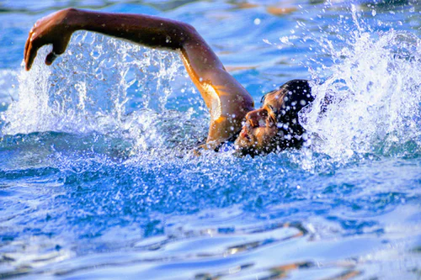


Urheiluvalmennus
Lajinsa huipulle tähtääville nuorille
Tukee nuoren urheilijan uraa ja valmentautumista
Yhteistyössä Kisakallion urheiluopiston kanssa
Jopa 20 opintopistettä liikuntaa lukion aikana:
  Eri fyysisten osa-alueiden harjoittelua
  Lajiharjoittelua
  Omatoimista harjoittelua
Haku erillisellä lomakkeella
  Lisätietoja apulaisrehtori Juha Nurmelta
Notes:
Kisakallio: 1. vuosi sen jälkeen oman seuran kautta. Tennari käytössä. 1.palkki. Koeviikolla urheiluvalmennusta. Lopalla aamutreenit.

Slide 11
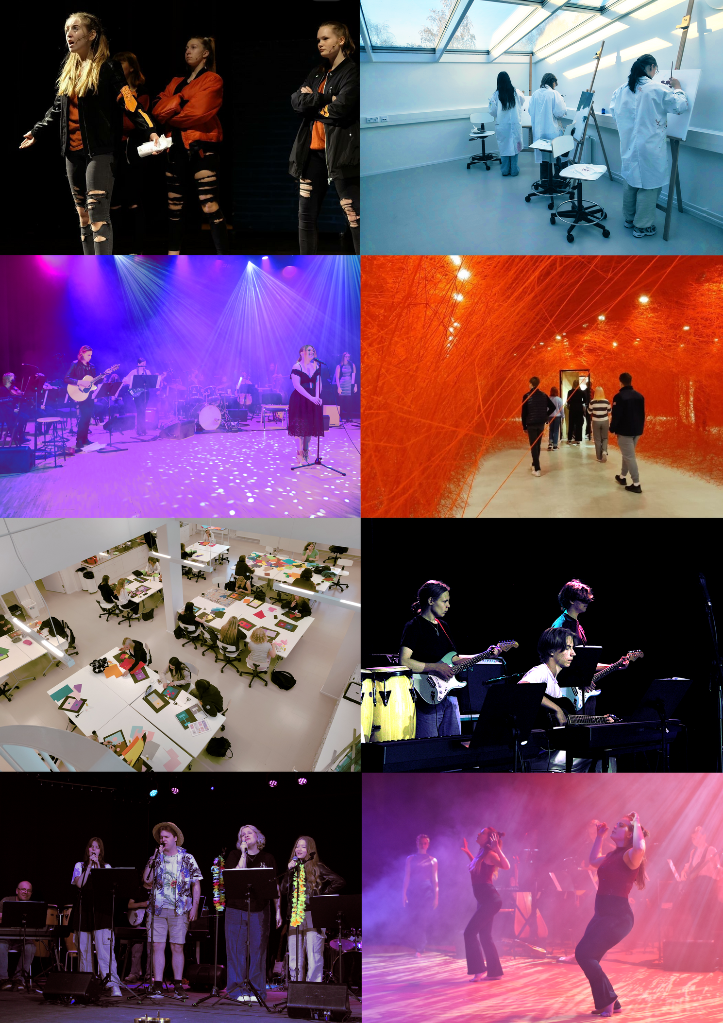


Slide 12
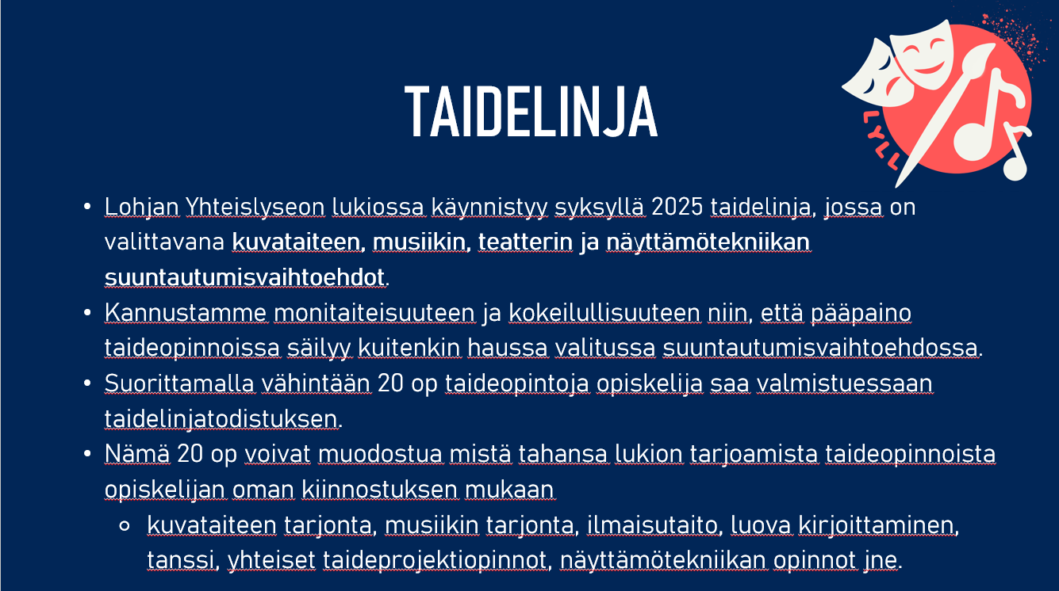

Slide 13
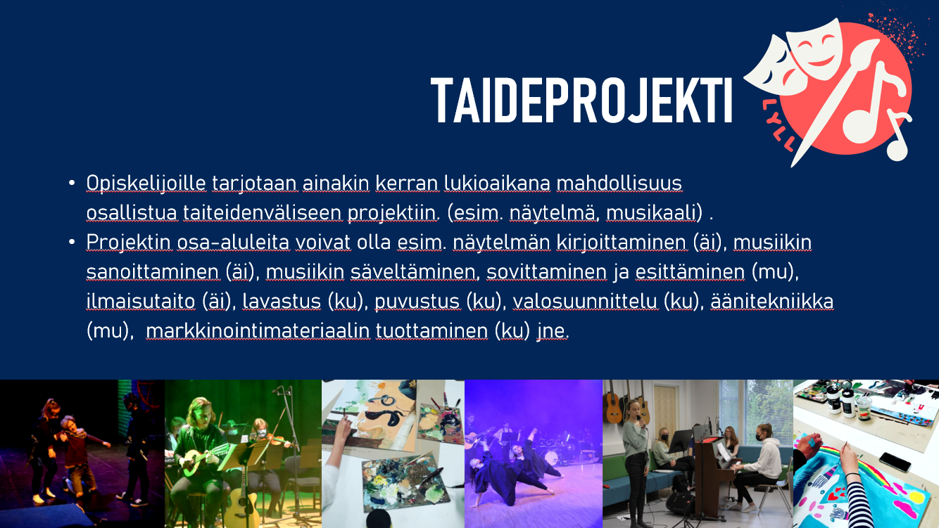

Slide 14
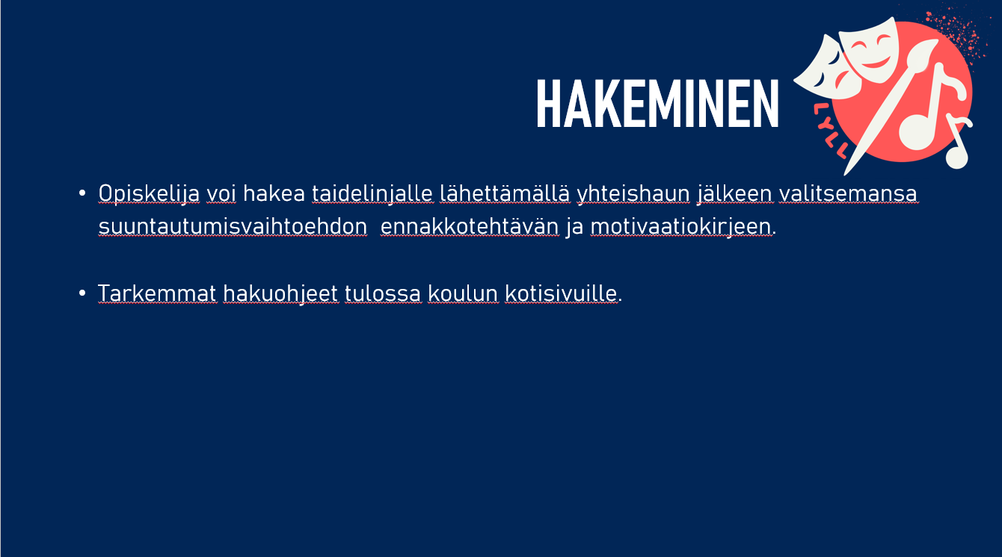

Slide 15
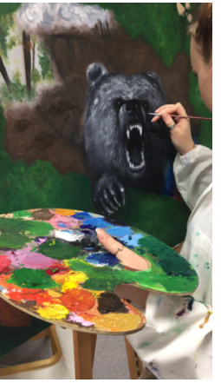
Myös taide- ja taitoaineissa paljon LYLLin omia opintoja sekä yhteistyötä paikallisten taideoppilaitosten kanssa
Kuvataide: 21
Musiikki: 18
Liikunta: 11 + urheiluvalmennus
Ilmaisutaito: 2
Julkaisun tekeminen

Slide 16

Poimintoja LYLLin laajasta opintotarjonnasta
YH6 – Taloustieto käytännössä
YH9 – Lukiolaisten sijoittajakoulu
PS6 – Elämänhallinta ja ihmissuhteet
UE8 – Muinaiset myytit
MAA16 – Lineaarialgebra ja kompleksiluvut
HI7 – Sotahistoria
HI11 – Lohja ennen meitä ja nyt
MO3 - Ihmisen biologia, fysiikka ja kemia
AT8- Pelikehitys
BI9 - Ympäristötieteiden kenttätyöskentely
GE5 – Kartografia
FY11 – Tähtitiede
ÄI14 – Luova kirjoittaminen
FI5 – Filosofia ja ajattelun taidot
OP5-9 - Korkeakouluopinnot
Notes:
Koulukohtaisia valinnaisia opintojaksoja

Slide 17

Kielet
Englanti: A
Ruotsi:
A ja B1
Ranska: A, B2, B3
Saksa:
A, B2, B3
Espanja: A, B2, B3
Italia: B3
Notes:
Ryhmät perustetaan, jos 10 opiskelijaa, joskus vähemmänkin. Yksittäiset opiskelijat ohjataan Tutorhousen iltaopiskelukursseille. Kannattaa jatkaa siitä, mitä on peruskoulussa tehnyt.

Slide 18
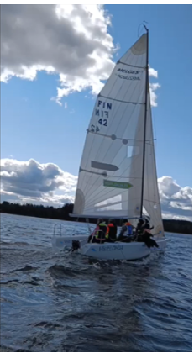

Lohjalaisia teemaopintoja
Järvikaupunki 1 – Näe, koe ja oivalla
Järvikaupunki 2 – Liiku, nauti ja virkisty
Järvikaupunki 3 – Tutki, sovella ja syvennä (Purjehduskurssi)
Taiteidenväliset projektit

Slide 19
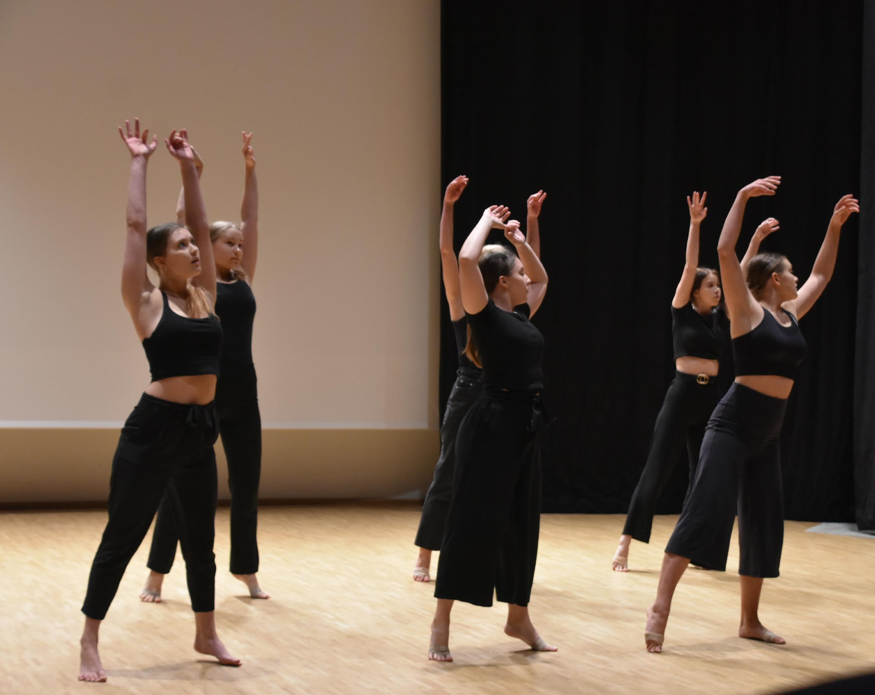
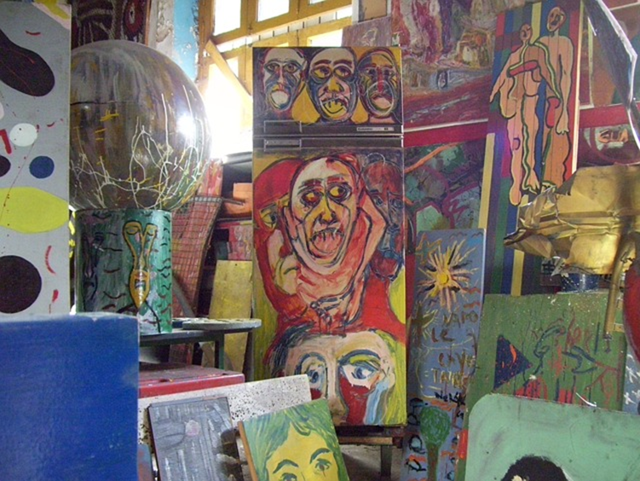
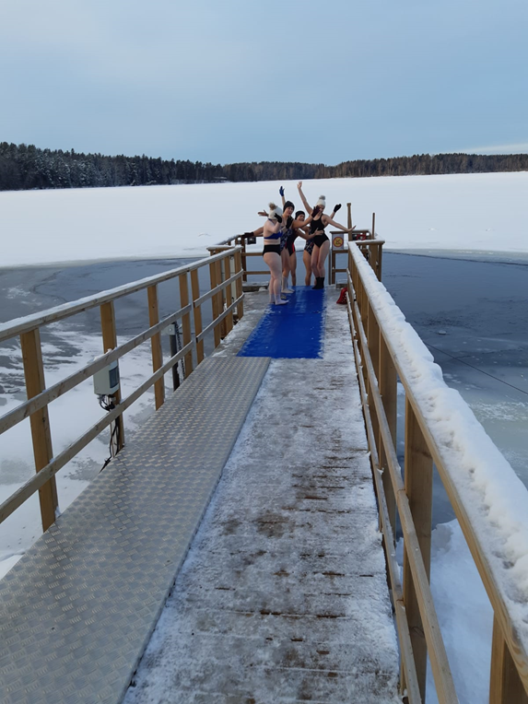
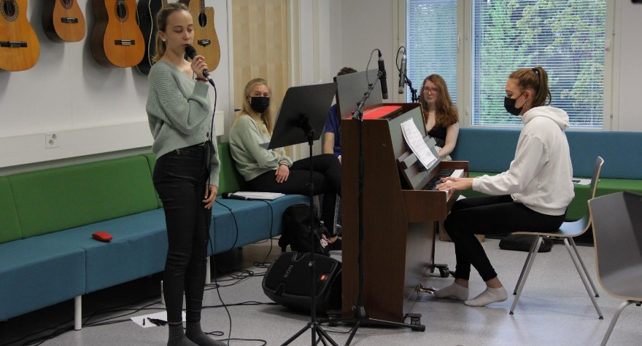
Lukiodiplomit
Kuvataide
Liikunta
Media
Musiikki
Tanssi
Teatteritaide
Notes:
Voi olla hyötyä aloille pyrittäessä, tuottaa aina koonnin lukiossa kehittyneestä osaamisesta

Slide 20
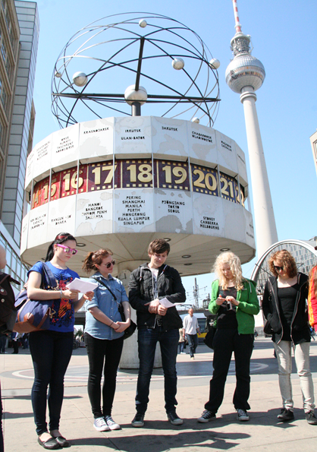
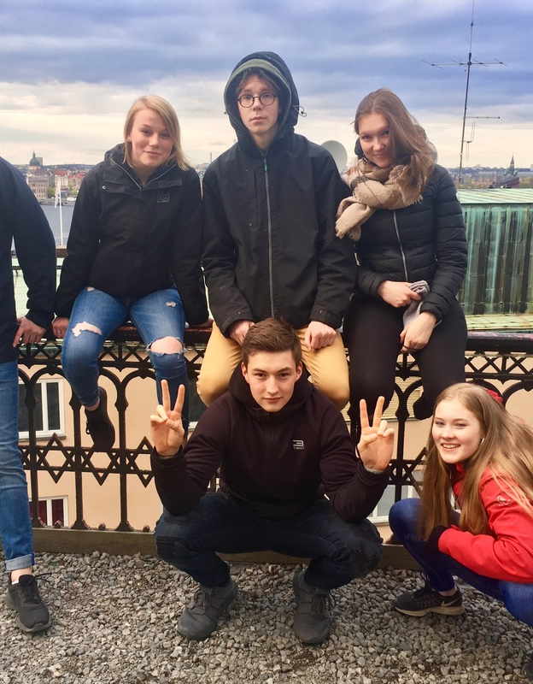
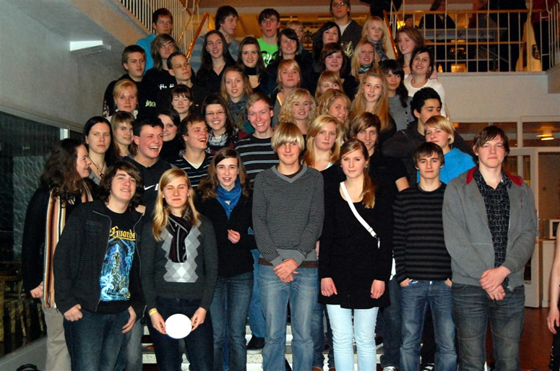
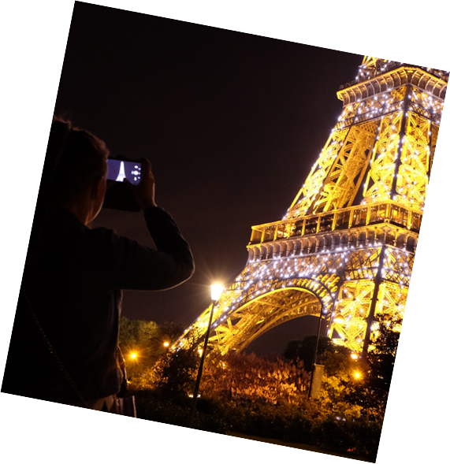
Kansainvälisyys
Opintomatkoja vaihteleviin kohteisiin:
  Esim: Pariisi, Tukholma, Rooma, Lontoo
Ystävyyskoulu Uslarissa, Saksassa
Vaihto-opiskelijoita
Kansainvälisiä vieraita
Plan kummilapsi
eTwinning
Notes:
Keväällä Uslar on tulossa käymään.

Slide 21

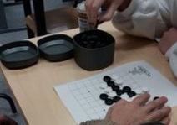
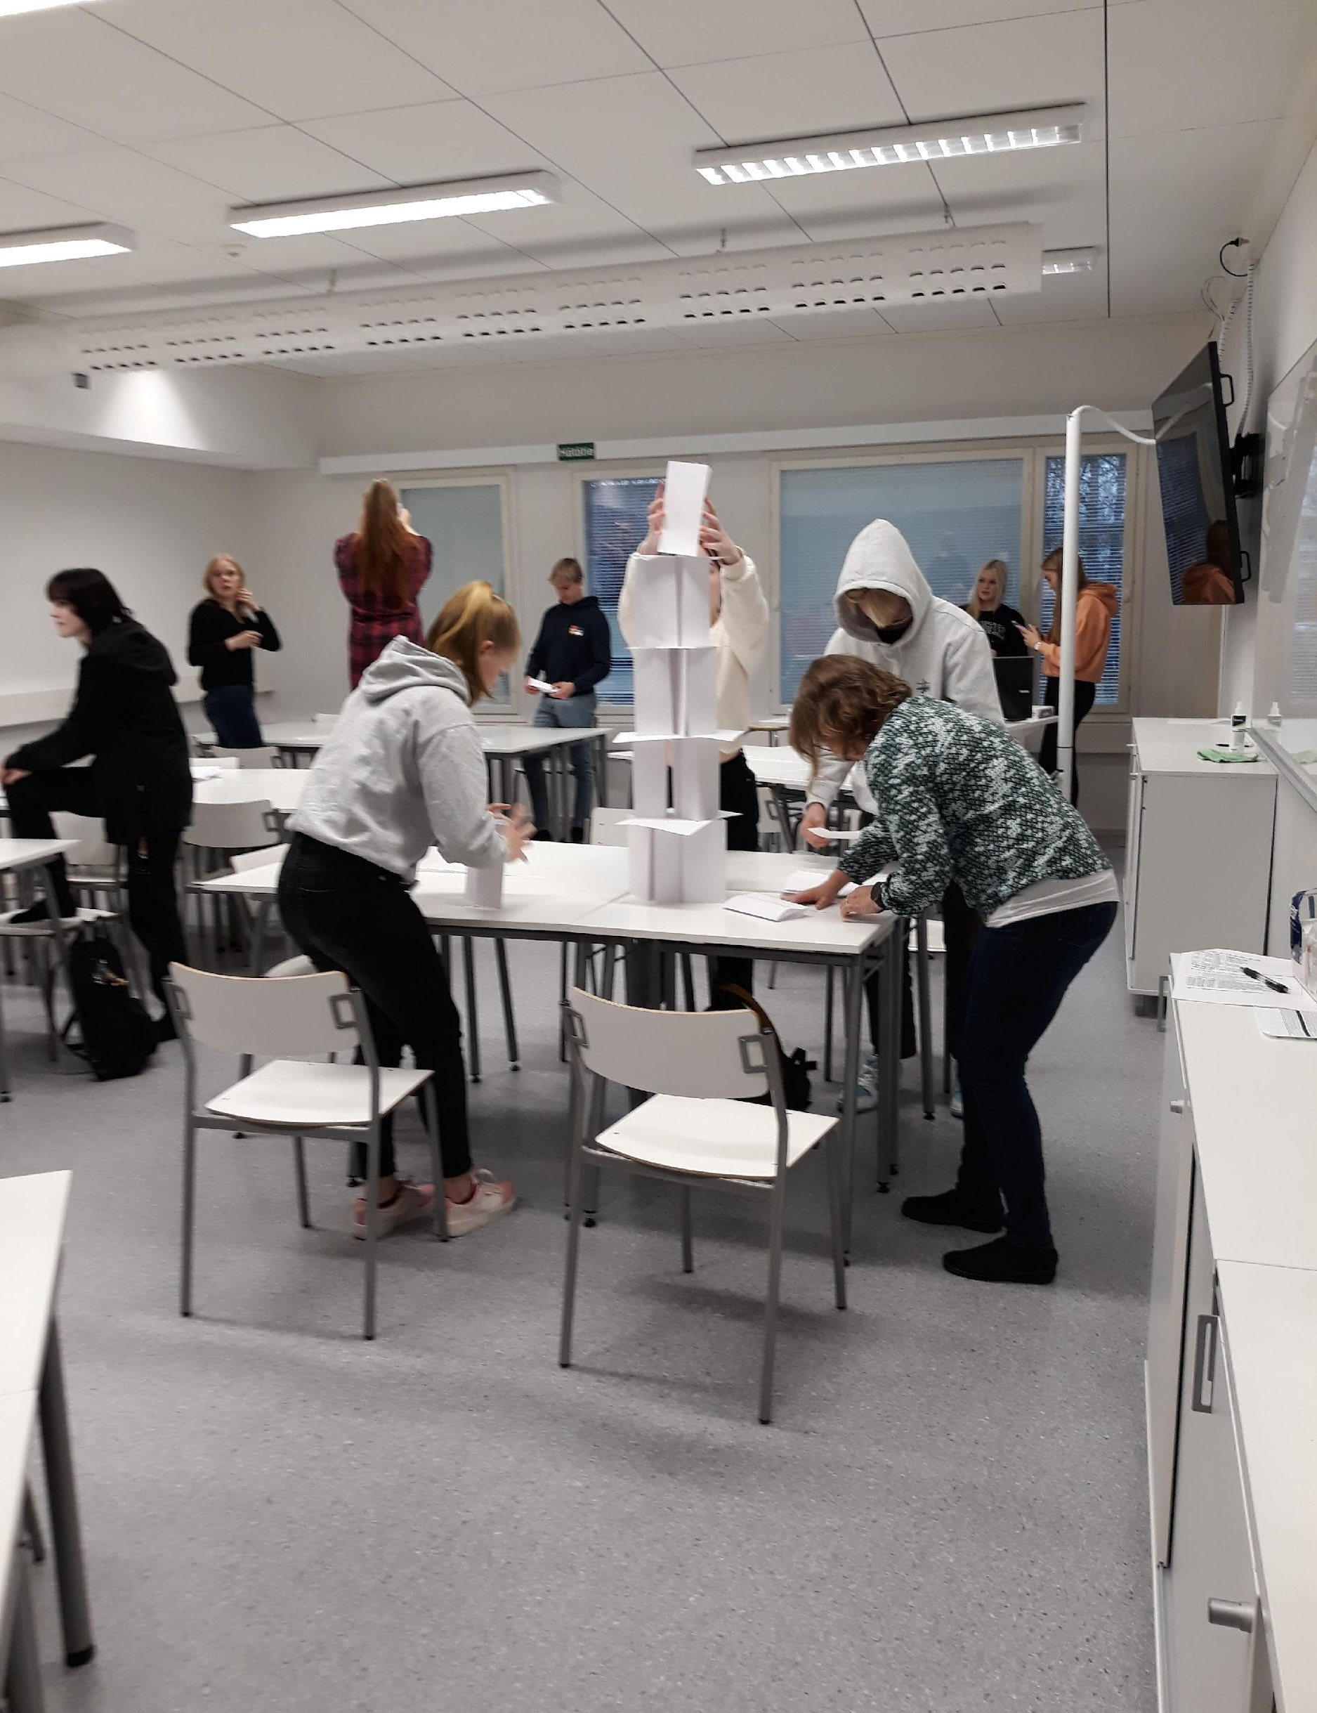

Hyvinvointia, kestävää kehitystä ja tukea opiskeluun
Hyvät, kannustavat opettajat
Aktiivinen opiskelijakunta
”Apua saa aina, jos vaan pyytää”

Slide 22
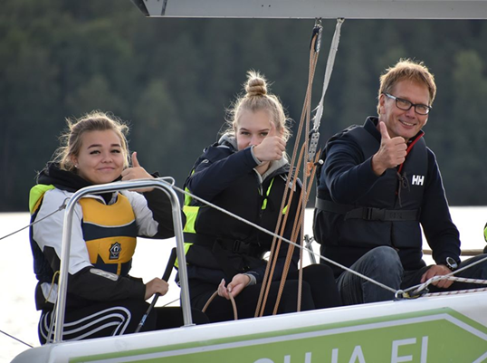


Tule tutustumaan
lauantaina 18.1.2025 avoimiin oviin
Klo 9.00 – 13.00
Lisätietoja: www.lyll.fi
Notes:
Kutsu tulee yläkoulun kautta

